Slide 1
第5章 Web服务器搭建
Nginx+PHP
Nginx+Apache
Nginx+Tomcat
OpenResty

Slide 2
目录
5.1
Nginx+PHP环境
5.2
Nginx+Apache环境
5.3
Nginx+Tomcat环境
5.4
OpenResty环境

Slide 3
5.1 Nginx+PHP环境
PHP的安装与使用
PHP（Hypertext Preprocessor，超文本预处理器）：是一种运行于服务器端的嵌入式脚本编程语言。
特点：具有开源免费、易学易用、开发效率高等特点，是目前Web应用开发的主流语言之一。

Slide 4
5.1 Nginx+PHP环境
PHP的安装与使用
LAMP（Linux、Apache、PHP、MySQL）平台被大量应用在网站系统的搭建中。
Apache作为Web服务器与客户端浏览器交互；
PHP负责处理复杂的网站业务逻辑需求；
MySQL负责存储和管理网站的数据库；
而后起之秀的Nginx，在Web服务器功能方面可以取代Apache组成LNMP平台，此部分内容将会在后面的章节详细介绍。

Slide 5
5.1 Nginx+PHP环境
PHP的安装与使用——获取PHP
PHP的官方网站：http://php.net
发布的版本：PHP官方网站发布了5.6和7.0两种版本；
特性：5.6具有很强的兼容性，7.0具有优越的性能。

Slide 6
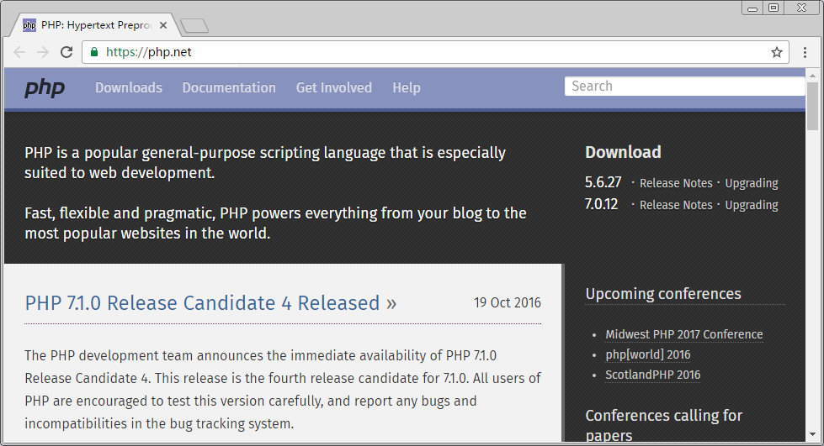
5.1 Nginx+PHP环境
PHP的安装与使用——获取PHP

Slide 7
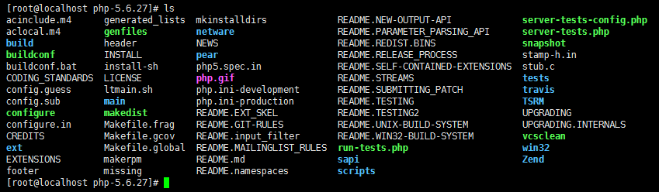
5.1 Nginx+PHP环境
PHP的安装与使用——获取PHP
以PHP 5.6.27版本为例，在网站中找到“php-5.6.27.tar.gz”压缩包的下载地址，下载到Linux服务器中。“tar -zxvf”命令解压后的文件列表如下：

Slide 8
5.1 Nginx+PHP环境
PHP的安装与使用——编译安装PHP
从解压后的目录中可以看出，PHP提供了configure程序用于编译安装。
可以使用“./configure –help”命令查看详细的编译选项；
可以查看PHP官方手册。

Slide 9
5.1 Nginx+PHP环境
PHP的安装与使用——编译安装PHP
选项 | 说明
--prefix | 安装目录，默认目录为/usr/local，也可以设为/usr/local/php
--enable-fpm | 开启PHP的FPM功能，提供了PHP FastCGI管理器
--with-zlib | 包含zlib库，支持数据压缩和解压缩
--enable-zip | 开启ZIP功能
--enable-mbstring | 开启mbstring功能，用于多字节字符串处理
--with-mcrypt | 包含mcrypt加密支持（依赖libmcrypt）
--with-mysql | 包含MySQL数据库访问支持
--with-mysqli | 包含增强版的MySQL数据库访问支持
--with-pdo-mysql | 包含基于PDO(PHP Data Object)的MySQL数据库访问支持

Slide 10
5.1 Nginx+PHP环境
PHP的安装与使用——编译安装PHP
选项 | 说明
--with-gd | 包含GD库支持，用于PHP图像处理
--with-jpeg-dir | 包含JPEG图像格式处理库（依赖libjpeg-devel）
--with-png-dir | 包含PNG图像格式处理库（依赖libpng-devel）
--with-freetype-dir | 包含FreeType字体图像处理库（依赖freetype-devel）
--with-curl | 包含curl支持（依赖curl-devel）
--with-openssl | 包含OpenSSL支持（依赖openssl-devel）
--with-mhash | 包含mhash加密支持
--enable-bcmath | 开启精准计算功能
--enable-opcache | 开启opcache功能，一种PHP的代码优化器

Slide 11
5.1 Nginx+PHP环境
PHP的安装与使用——编译安装PHP
注意
在上述编译选项中，有些选项的前缀是enable，有些是with，其区别在于enable选项用于开启PHP的一些内置的功能，而with选项依赖于系统中的共享库，如果系统中没有则需要安装依赖包。

Slide 12
5.1 Nginx+PHP环境
PHP的安装与使用——编译安装PHP
（1）通过yum安装依赖
[root@localhost ~]# yum -y install libxml2-devel openssl-devel \
curl-devel libjpeg-devel libpng-devel freetype-devel
libxml2-devel是PHP编译安装所必需的依赖包，其余的是PHP各种扩展的依赖包。

Slide 13
5.1 Nginx+PHP环境
PHP的安装与使用——编译安装PHP
（2）安装libmcrypt依赖
目前yum中没有libmcrypt，需要手动下载安装。
推荐下载地址，https://sourceforge.net/projects/mcrypt
[root@localhost ~]# tar -zxvf libmcrypt-2.5.8.tar.gz
[root@localhost ~]# cd libmcrypt-2.5.8
[root@localhost libmcrypt-2.5.8]# ./configure
[root@localhost libmcrypt-2.5.8]# make && make install

Slide 14
5.1 Nginx+PHP环境
PHP的安装与使用——编译安装PHP
（3）安装PHP
[root@localhost ~]# cd php-5.6.27
[root@localhost php-5.6.27]# ./configure --prefix=/usr/local/php --enable-fpm \
--with-zlib --enable-zip --enable-mbstring --with-mcrypt --with-mysql \
--with-mysqli --with-pdo-mysql --with-gd --with-jpeg-dir --with-png-dir \
--with-freetype-dir --with-curl --with-openssl --with-mhash --enable-bcmath \
--enable-opcache
[root@localhost php-5.6.27]# make && make install

Slide 15
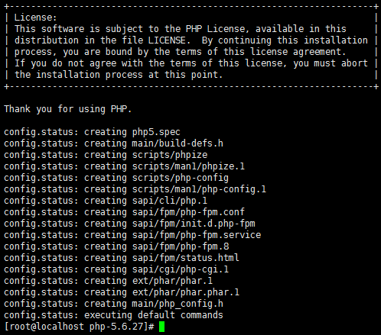
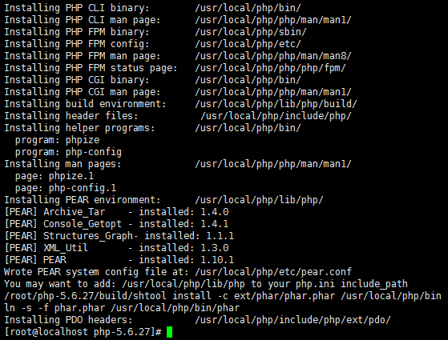
5.1 Nginx+PHP环境
PHP的安装与使用——编译安装PHP
（3）安装PHP
PHP编译
安装
编译前
配置

Slide 16
5.1 Nginx+PHP环境
PHP的安装与使用——PHP的简单使用
（1）通过“.php”文件执行PHP代码
为了测试安装后的PHP是否能够正常运行，接下来编写一个基本的Hello World程序。执行“vi ~/test.php”命令新建文件，编写PHP代码如下。
<?php
echo "Hello World !\n";
?>

Slide 17
5.1 Nginx+PHP环境
PHP的安装与使用——PHP的简单使用
（1）通过“.php”文件执行PHP代码
开始和结束的“<?php ?>”是PHP的标记。
PHP是嵌入到HTML中的语言，需要将PHP代码写在标记内，而标记外面可以写HTML内容。
echo语句用于输出内容，后面是一个双引号字符串，最后以分号结束。
字符串中的“\n”是一个用转义字符方式表示的换行符。

Slide 18
5.1 Nginx+PHP环境
PHP的安装与使用——PHP的简单使用
（1）通过“.php”文件执行PHP代码
将文件保存后，利用PHP安装目录下的可执行程序来执行“.php”文件。
[root@localhost ~]# /usr/local/php/bin/php -f test.php
Hello World !
选项“-f”表示执行给定的PHP脚本文件。

Slide 19
5.1 Nginx+PHP环境
PHP的安装与使用——PHP的简单使用
（2）直接执行PHP代码
通过“./php -r”的方式可以将PHP代码直接交给PHP程序执行。
[root@localhost ~]# cd /usr/local/php/bin
[root@localhost bin]# ./php -r 'echo 100+200,"\n";'
300

Slide 20
5.1 Nginx+PHP环境
PHP与Nginx整合——认识FastCGI
CGI：是Web服务器与外部程序（即CGI程序，如PHP等）之间的接口标准；
作用：用于两种不同程序之间的信息传递；
优势：Web服务器支持CGI的意义不在于性能而在于开发速度。

Slide 21
5.1 Nginx+PHP环境
PHP与Nginx整合——认识FastCGI
请求处理流程：CGI规范允许Web服务器根据浏览器请求调用CGI程序，并将其输出结果通过响应发送给浏览器，从而使Web服务器支持处理复杂的网站业务需求。

Slide 22
5.1 Nginx+PHP环境
PHP与Nginx整合——认识FastCGI
FastCGI：CGI的改良版；
传统CGI的特点：是一个请求创建一个新的CGI进程，在网站并发量大时效率低。
FastCGI的优势：主要用于解决CGI性能上的缺陷，由一个常驻的CGI进程管理器，通过管理一个进程池来处理Web服务器的请求，由此提高网站的性能。

Slide 23
5.1 Nginx+PHP环境
PHP与Nginx整合——PHP-FPM
PHP-FPM：PHP提供的PHP-FPM（FastCGI Process Manager）就是一个FastCGI进程管理器；
可执行文件位置：位于PHP安装目录下的sbin目录中；
启动PHP-FPM的条件：需要先创建配置文件，默认的配置文件php-fpm.conf.default在etc目录下。

Slide 24
5.1 Nginx+PHP环境
PHP与Nginx整合——PHP-FPM
（1）复制PHP-FPM的配置文件
[root@localhost ~]# cd /usr/local/php/etc
[root@localhost etc]# ls
pear.conf php-fpm.conf.default
[root@localhost etc]# cp php-fpm.conf.default php-fpm.conf

Slide 25
5.1 Nginx+PHP环境
PHP与Nginx整合——PHP-FPM
（2）启动PHP-FPM
方式一，直接执行sbin目录下的php-fpm可执行文件
方式二，利用service方式管理PHP-FPM（推荐）

Slide 26
5.1 Nginx+PHP环境
PHP与Nginx整合——PHP-FPM
（2）启动PHP-FPM
要想实现方式二，需要执行以下操作步骤，完成开机启动和service方式管理。
[root@localhost etc]# cd ~/php-5.6.27
[root@localhost php-5.6.27]# cp sapi/fpm/init.d.php-fpm /etc/init.d/php-fpm
[root@localhost php-5.6.27]# chmod +x /etc/init.d/php-fpm
[root@localhost php-5.6.27]# chkconfig --add php-fpm

Slide 27
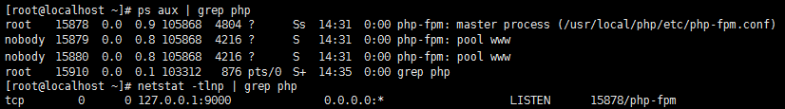
5.1 Nginx+PHP环境
PHP与Nginx整合——PHP-FPM
（2）启动PHP-FPM
[root@localhost ~]# service php-fpm start
[root@localhost ~]# service php-fpm reload
[root@localhost ~]# service php-fpm restart
[root@localhost ~]# service php-fpm stop

Slide 28
5.1 Nginx+PHP环境
PHP与Nginx整合——PHP配置文件
PHP的配置文件主要包括php-fpm.conf和php.ini。前者只和PHP-FPM有关，后者是PHP本身的一个配置文件。
更改了配置文件后，需要重启PHP-FPM服务，才可以使配置生效。

Slide 29
5.1 Nginx+PHP环境
PHP与Nginx整合——PHP配置文件
（1）php-fpm.conf
作用：用于修改在PHP-FPM启动时具体监听的端口号和工作用户。
[global] [全局配置]
;pid = run/php-fpm.pid 保存pid到文件，默认不保存
;error_log = log/php-fpm.log 指定错误日志保存目录，默认在PHP的var目录
;daemonize = yes 是否作为后台守护进程启动FPM，默认为yes
;events.mechanism = epoll 使用的事件机制，默认自动检测
[www] [www进程池配置]
user = nobody 工作用户
group = nobody 工作组
listen = 127.0.0.1:9000 监听的端口，也可以是socket文件（如/tmp/php-cgi.sock）

Slide 30
5.1 Nginx+PHP环境
PHP与Nginx整合——PHP配置文件
（1）php-fpm.conf
以分号“;”开始的配置是注释，表示该配置没有生效，将自动使用默认值。
;listen.owner = nobody socket文件的所属用户
;listen.group = nobody socket文件的所属组
;listen.mode = 0660 socket文件的权限（以0开始的8进制数）
;listen.allowed_clients = 127.0.0.1 指定允许连接的客户端IP，默认为任意的
pm = dynamic 控制子进程的数量，默认为dynamic（动态控制）
;access.log = log/$pool.access.log 访问日志文件，默认为不记录日志
;php_flag[display_errors] = off 以php_flag方式覆盖php.ini中的配置
;php_admin_value[memory_limit] = 32M 以php_admin_value方式覆盖php.ini中的配置

Slide 31
5.1 Nginx+PHP环境
PHP与Nginx整合——PHP配置文件
（2）php.ini
默认情况下，PHP会到“/usr/local/php/lib”目录中搜索php.ini文件。
php.ini默认并没有被安装，可在PHP解压后的源码包中可以找到两个预设文件。
php.ini-development，适合开发环境（开发项目时方便测试程序）
php.ini-production，适合实际上线环境（安全性较高）

Slide 32
5.1 Nginx+PHP环境
PHP与Nginx整合——PHP配置文件
（2）php.ini
任选一种预设配置，复制到PHP的lib目录中即可使用，推荐选择开发环境的php.ini。
作用：主要包括PHP的核心配置及各种扩展模块的配置。
[root@localhost php-5.6.27]# cp php.ini-development /usr/local/php/lib/php.ini

Slide 33
5.1 Nginx+PHP环境
PHP与Nginx整合——PHP配置文件
（2）php.ini
[PHP] [PHP核心配置]
output_buffering = 4096 输出缓冲（字节数）
;open_basedir = 限制PHP脚本可访问文件的路径
disable_functions = 禁用的函数列表
max_execution_time = 30 每个PHP脚本最长时间限制（秒数）
memory_limit = 128M 每个PHP脚本最大内存使用限制
display_errors = On 是否输出错误信息
log_errors = On 是否开启错误日志
;error_log = php_errors.log 错误日志保存位置
post_max_size = 8M 通过POST提交的最大限制
default_mimetype = "text/html" 默认的MIME类型
default_charset = "UTF-8" 默认的字符集

Slide 34
5.1 Nginx+PHP环境
PHP与Nginx整合——PHP配置文件
（2）php.ini
file_uploads = On 是否允许文件上传
;upload_tmp_dir = 上传文件临时保存目录
upload_max_filesize = 2M 上传文件最大限制
allow_url_fopen = On 是否允许打开远程文件
[Date] [时间和日期配置]
;date.timezone = 时区配置（如UTC、PRC、Asia/Shanghai）
[mail function] [邮件配置]
;sendmail_path = sendmail的路径
[Session] [会话配置]
session.save_handler = files 将会话以文件形式保存
;session.save_path = "/tmp" 回话保存目录

Slide 35
5.1 Nginx+PHP环境
PHP与Nginx整合——FastCGI环境变量
FastCGI环境变量：Nginx与PHP之间通过FastCGI交互时传递的一些信息。
在Nginx的conf目录中有一个fastcgi.conf文件，该文件中通过fastcgi_param数组型指令保存了一些环境变量，如下所示。

Slide 36
5.1 Nginx+PHP环境
PHP与Nginx整合——FastCGI环境变量
[root@localhost conf]# cat fastcgi.conf
fastcgi_param SCRIPT_FILENAME $document_root$fastcgi_script_name;
fastcgi_param QUERY_STRING $query_string;
fastcgi_param REQUEST_METHOD $request_method;
……
环境变量名称
对应的值
环境变量的“名称”和“值的格式”是由FastCGI接口规定的，主要包含客户端和Web服务器的环境信息。

Slide 37
5.1 Nginx+PHP环境
PHP与Nginx整合——FastCGI环境变量
选项 | 说明 | 示例
SCRIPT_FILENAME | 脚本文件路径 | /usr/local/nginx/html/index.php
QUERY_STRING | “?”后面的URL参数 | a=1&b=2
REQUEST_METHOD | 请求方式（GET、POST） | POST
CONTENT_TYPE | 请求内容的类型 | application/x-www-form-urlencoded
CONTENT_LENGTH | 请求内容的长度 | 8
SCRIPT_NAME | 脚本文件名 | /index.php
REQUEST_URI | 请求URI | /index.php?a=1&b=1
DOCUMENT_URI | 文档URI | /index.php
DOCUMENT_ROOT | 文档根目录 | /usr/local/nginx/html

Slide 38
5.1 Nginx+PHP环境
PHP与Nginx整合——FastCGI环境变量
选项 | 说明 | 示例
SERVER_PROTOCOL | HTTP协议版本 | HTTP/1.1
REQUEST_SCHEME | 请求协议（http、https） | http
GATEWAY_INTERFACE | 网关接口 | CGI/1.1
SERVER_SOFTWARE | 服务器软件和版本 | nginx/1.10.1
REMOTE_ADDR | 来源地址 | 192.168.78.1
REMOTE_PORT | 来源端口 | 60100
SERVER_ADDR | 服务器地址 | 192.168.78.3
SERVER_PORT | 服务器端口 | 80
SERVER_NAME | 服务器名称 | ng.test

Slide 39
5.1 Nginx+PHP环境
PHP与Nginx整合——FastCGI环境变量
只有SCRIPT_FILENAME是由$document_root和$fastcgi_script_name两个变量的值拼接成的。其余的皆与Nginx内置变量一一对应。
Nginx的conf目录中，fastcgi_params文件与fastcgi.conf唯一的区别是，其缺少了SCRIPT_FILENAME的定义，由于历史原因Nginx保留了fastcgi_params这个文件。

Slide 40
5.1 Nginx+PHP环境
PHP与Nginx整合——在Nginx配置文件中支持PHP
（1）以虚拟主机www.ng.test为例，修改配置文件如下
1 server {
2 listen 80;
3 server_name ng.test www.ng.test;
4 root html/www.ng.test;
5 index index.html index.htm index.php;
6 location ~ \.php$ {
7 fastcgi_pass 127.0.0.1:9000;
8 include fastcgi.conf;
9 }
10 }

Slide 41
5.1 Nginx+PHP环境
PHP与Nginx整合——在Nginx配置文件中支持PHP
（2）在html/www.ng.test目录中创建两个PHP文件用于测试
[root@localhost www.ng.test]# echo '<?php echo 123;' > test.php;
[root@localhost www.ng.test]# echo '<?php phpinfo();' > index.php;
[root@localhost www.ng.test]# cat test.php
<?php echo 123;
[root@localhost www.ng.test]# cat index.php
<?php phpinfo();

Slide 42
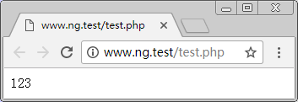
5.1 Nginx+PHP环境
PHP与Nginx整合——在Nginx配置文件中支持PHP
（3）通过浏览器访问http://www.ng.test/test.php

Slide 43
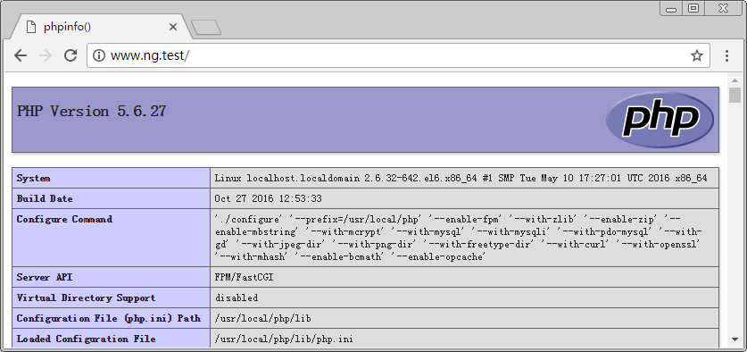
5.1 Nginx+PHP环境
PHP与Nginx整合——在Nginx配置文件中支持PHP
（4）通过浏览器访问http://www.ng.test

Slide 44
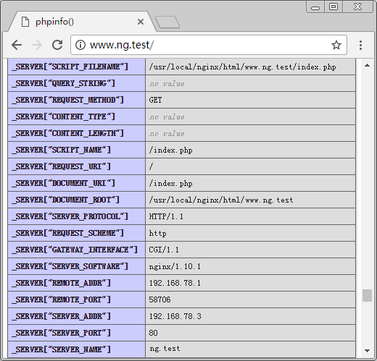
5.1 Nginx+PHP环境
PHP与Nginx整合——在Nginx配置文件中支持PHP
（4）通过浏览器访问http://www.ng.test
在浏览器中按Ctrl+F组合键，搜索“SCRIPT_FILENAME”，可以从phpinfo中找到PHP接收到的环境变量信息。

Slide 45
5.1 Nginx+PHP环境
PHP与Nginx整合——在Nginx配置文件中支持PHP
（4）通过浏览器访问http://www.ng.test
注意
若在Date的相关信息下出现一个Warning警告信息，提示用户当前未对时
区进行配置。解决办法是，读者可在php.ini中找到“;date.timezone =”配置项，去掉注释并设置为UTC（协调世界时）、PRC（中国时区）或Asia/Shanghai（亚洲上海时区），然后重启PHP-FPM使配置生效后即可解决。

Slide 46
5.1 Nginx+PHP环境
PHP与Nginx整合——判断PHP文件是否存在
（1）404页面问题
问题：由于前面的配置将路径以“.php”结尾的请求发送给PHP，这就会导致如果用户请求的PHP文件不存在时，服务器返回“File not found.”错误提示，而不是原来的404页面。

Slide 47
5.1 Nginx+PHP环境
PHP与Nginx整合——判断PHP文件是否存在
（2）PATHINFO问题
PATHINFO：是Apache支持的一种参数传递机制，它是指一个URL地址中，从一个有效的PHP脚本文件名到URL参数之间的部分。
作用：通常用于在某个脚本后面添加一些自定义内容（形如“/test.php/aa/bb”），网站利用这些内容可以进行SEO优化或增强用户体验。

Slide 48
5.1 Nginx+PHP环境
PHP与Nginx整合——判断PHP文件是否存在
（2）PATHINFO问题
注意
PHP在Apache中是以模块方式工作的，而在Nginx环境下以CGI方式工作。在php.ini中，默认开启了cgi.fix_pathinfo，用于在CGI模式下自动识别PATHINFO。

Slide 49
5.1 Nginx+PHP环境
PHP与Nginx整合——判断PHP文件是否存在
（2）PATHINFO问题
请求URL：http://www.ng.test/test.php/a.php
执行文件：/usr/local/nginx/html/www.ng.test/test.php/a.php
文件不存在时，返回错误信息“No input file specified.”并停止
① 关闭时：cgi.fix_pathinfo=0
请求URL：http://www.ng.test/test.php/a.php
执行文件：/usr/local/nginx/html/www.ng.test/test.php/a.php
文件不存在时，执行上级文件：/usr/local/nginx/html/www.ng.test/test.php
文件仍然不存在时，返回错误信息“File not found.”并停止
② 开启时：cgi.fix_pathinfo=1

Slide 50
5.1 Nginx+PHP环境
PHP与Nginx整合——判断PHP文件是否存在
（3）解决办法
为了防止这些情况带来的问题，可以利用Nginx提供的try_files指令来检测文件是否存在。接下来修改虚拟主机www.ng.test中，关于PHP的location配置。

Slide 51
5.1 Nginx+PHP环境
PHP与Nginx整合——判断PHP文件是否存在
（3）解决办法
try_files指令的参数数量可以有多个，每个参数表示一个文件路径。
try_files会从左到右依次检测给定的文件路径是否存在，如果存在则发生内部重定向，跳出当前location并重新匹配。
try_files的最后一个参数可以是状态码，如“=404”表示返回404，如果是文件路径，文件不存在时会返回500错误。
$uri是Nginx的内置变量，该变量的值是URL地址中从域名到参数之间的部分。
location ~ \.php$ {
try_files $uri =404;
fastcgi_pass 127.0.0.1:9000;
include fastcgi.conf;
}

Slide 52
5.2 Nginx+Apache环境
Apache的安装与使用
Apache HTTP Server是一个功能强大的Web服务器，一直具有相当高的市场占有率；
Apache的特点：功能上更加完善，具有非常出色的稳定性；
Apache+Nginx：Nginx具有非常高的性能，两者可以共存，因此可以组成LNAMP平台，Nginx处理静态请求，而动态请求交给Apache和PHP进行处理。

Slide 53
5.2 Nginx+Apache环境
Apache的安装与使用——获取Apache
官方网站：https://httpd.apache.org
Apache发布的版本：2.2和2.4两种版本，本书基于2.4版本进行讲解。
在官方网站找到Apache 2.4的源代码包“httpd-2.4.23.tar.gz”进行下载即可。
值得一提的是，Apache官方网站对Apache HTTP Server的简称是httpd，而国内更习惯简称为Apache。本书也沿用国内习惯的Apache这一简称。

Slide 54
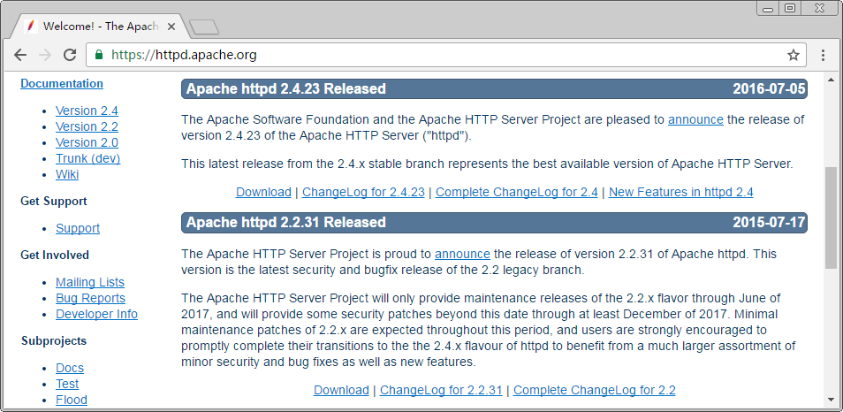
5.2 Nginx+Apache环境
Apache的安装与使用——获取Apache

Slide 55
5.2 Nginx+Apache环境
Apache的安装与使用——获取Apache
注意
需要注意的是，Apache 2.4依赖于Apache的软件支持库APR（Apache Portable Runtime）和APR-util（Apache Portable Runtime Utility），其下载地址为https://apr.apache.org。

Slide 56
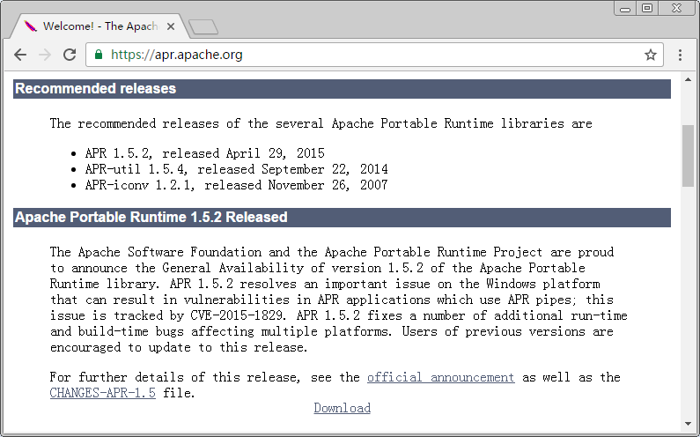
5.2 Nginx+Apache环境
Apache的安装与使用——获取Apache

Slide 57
5.2 Nginx+Apache环境
Apache的安装与使用——获取Apache
上传软件资源：将前面下载的httpd-2.4.23.tar.gz、apr-1.5.2.tar.gz、apr-util-1.5.4.tar.gz三个源码包保存到Linux服务器中。
APR和APR-util编译方式：既可以独立编译安装，也可以放入Apache源码中，和Apache一起编译安装。

Slide 58
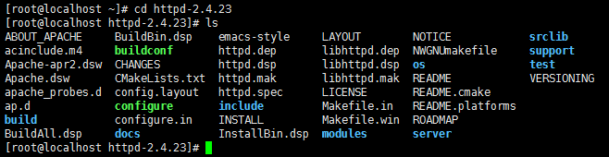
5.2 Nginx+Apache环境
Apache的安装与使用——获取Apache
[root@localhost ~]# tar -zxvf httpd-2.4.23.tar.gz
[root@localhost ~]# tar -zxvf apr-1.5.2.tar.gz
[root@localhost ~]# tar -zxvf apr-util-1.5.4.tar.gz
[root@localhost ~]# mv apr-1.5.2 httpd-2.4.23/srclib/apr
[root@localhost ~]# mv apr-util-1.5.4 httpd-2.4.23/srclib/apr-util

Slide 59
5.2 Nginx+Apache环境
Apache的安装与使用——编译安装Apache
Apache提供了configure程序用于编译安装。使用“./configure --help”命令可以查看详细的编译选项，也可以查阅Apache官方手册。
选项 | 说明
--prefix | 安装目录，默认目录为/usr/local/apache2
--enable-so | 开启DSO（Dynamic Shared Objects，动态共享对象）支持
--enable-deflate | 开启压缩支持（依赖zlib-devel）
--enable-ssl | 开启SSL支持（依赖openssl-devel）

Slide 60
5.2 Nginx+Apache环境
Apache的安装与使用——编译安装Apache
[root@localhost ~]# yum -y install pcre-devel openssl-devel
[root@localhost ~]# cd httpd-2.4.23
[root@localhost httpd-2.4.23]# ./configure --enable-so --enable-deflate --enable-ssl
[root@localhost httpd-2.4.23]# make && make install
pcre-devel是Apache必需的依赖包
openssl-devel是可选模块mod_ssl的依赖包
mod_deflate模块用于gzip压缩支持
mod_ssl模块用于HTTPS访问支持

Slide 61
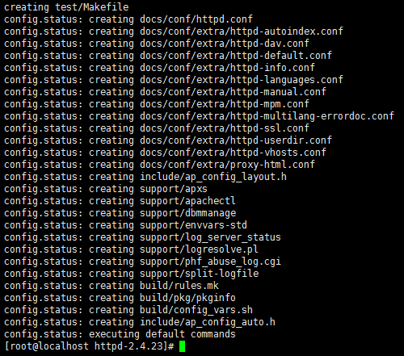
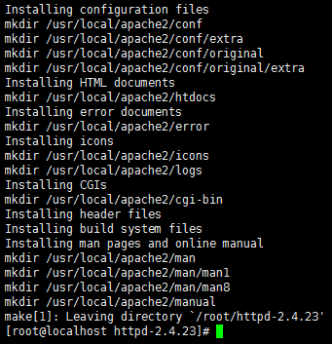
5.2 Nginx+Apache环境
Apache的安装与使用——编译安装Apache
PHP编译
安装
编译前
配置

Slide 62
5.2 Nginx+Apache环境
Apache的安装与使用——编译安装Apache
在完成安装后，打开默认安装目录/usr/local/apache2查看Apache的目录结构
[root@localhost ~]# cd /usr/local/apache2
[root@localhost apache2]# ls
bin build cgi-bin conf error htdocs icons include lib logs
man manual modules

Slide 63
5.2 Nginx+Apache环境
Apache的安装与使用——编译安装Apache
bin：存放Apache的二进制可执行文件和相关脚本
build：存放APR编译文件
cgi-bin：存放CGI程序
conf：存放Apache的配置文件
error：存放Apache的默认错误页面
htdocs：默认站点的文档目录
icons、include、lib：分别存放图标文件、“.h”头文件和一些库文件
logs：存放日志文件，包括access_log和error_log
man、manual：分别存放用于man命令和网页形式的帮助手册
modules：存放编译后的“.so”动态模块文件

Slide 64
5.2 Nginx+Apache环境
Apache的安装与使用——后续配置
[root@localhost ~]# vi /etc/init.d/httpd
#! /bin/bash
# chkconfig: 35 85 15
/usr/local/apache2/bin/apachectl $1
[root@localhost ~]# chmod +x /etc/init.d/httpd
[root@localhost ~]# iptables -I INPUT -p tcp --dport 80 -j ACCEPT
[root@localhost ~]# service iptables save
Apache在bin目录下已经提供了一个能够通过start、stop、restart等参数控制Apache服务的脚本程序apachectl，因此在编写httpd服务脚本时直接将参数传入到apachectl脚本中即可。

Slide 65
5.2 Nginx+Apache环境
Apache的安装与使用——后续配置
注意
需要注意的是，Apache在安装后默认没有配置ServerName，因此在
Apache启动时会出现一个提示信息，告知用户Apache自动使用了localhost.localdomain作为ServerName。若不希望出现这个提示，可以打开conf目录下的httpd.conf文件，搜索找到如下一行配置，取消“#”注释即可。

Slide 66
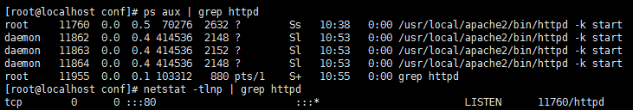
5.2 Nginx+Apache环境
Apache的安装与使用——后续配置
[root@localhost ~]# service httpd start
[root@localhost ~]# service httpd stop
[root@localhost ~]# service httpd restart

Slide 67
5.2 Nginx+Apache环境
Apache的安装与使用——后续配置
另外，Apache还具有MPM（Multi-Processing Modules，多处理模块）机制，提供了event、prefork、worker等多种MPM可以使用。
从实际实用的角度来说，worker和event有较高的性能和灵活性，prefork则具有较高的可靠性和兼容性。默认情况下Apache会自动选择适合当前系统的MPM模块。

Slide 68
5.2 Nginx+Apache环境
Apache的安装与使用——后续配置
[root@localhost ~]# cd /usr/local/apache2/bin
[root@localhost bin]# ./httpd -M | grep mpm
mpm_event_module (static)
MPM的event模块
此模块属于静态链接
Apache的MPM模块可以在编译选项中通过“--with-mpm”和“--enable-mpms-shared”进行切换，具体可以阅读configure中的帮助说明。

Slide 69
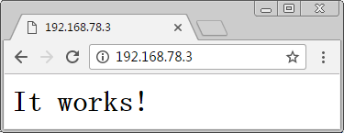
5.2 Nginx+Apache环境
Apache的安装与使用——访问测试
在浏览器中访问Linux服务器，测试Apache是否已经可以使用。

Slide 70
5.2 Nginx+Apache环境
Apache的基本配置——基本指令
指令 | 说明
ServerRoot | Apache服务器的根目录，即安装目录
Listen | 服务器监听的端口号，如80、443
LoadModule | 需要加载的模块
ServerAdmin | 服务器管理员的邮箱地址
ServerName | 服务器的域名
DocumentRoot | 网站根目录
ErrorLog | 记录错误日志
在httpd.conf配置文件中有一些基本指令，用于配置网站目录、端口号、域名等。

Slide 71
5.2 Nginx+Apache环境
Apache的基本配置——配置虚拟主机
方式一：在conf/httpd.conf文件中配置Apache的虚拟主机
方式二：在conf/extra/httpd-vhosts.conf文件中配置Apache的虚拟主机，同时需要在
conf/httpd.conf文件中引入conf/extra/httpd-vhosts.conf文件。
推荐使用方式二配置虚拟主机，方便阅读与管理。

Slide 72
5.2 Nginx+Apache环境
Apache的基本配置——配置虚拟主机
① 在httpd.conf中找到如下一行配置取消注释，否则httpd-vhosts.conf将不会生效。
# Include conf/extra/httpd-vhosts.conf
去掉

Slide 73
5.2 Nginx+Apache环境
Apache的基本配置——配置虚拟主机
② 查看httpd-vhosts.conf文件中默认虚拟主机的配置
<VirtualHost *:80>
ServerAdmin webmaster@dummy-host.example.com
DocumentRoot "/usr/local/apache2/docs/dummy-host.example.com"
ServerName dummy-host.example.com
ServerAlias www.dummy-host.example.com
ErrorLog "logs/dummy-host.example.com-error_log"
CustomLog "logs/dummy-host.example.com-access_log" common
</VirtualHost>

Slide 74
5.2 Nginx+Apache环境
Apache的基本配置——配置虚拟主机
② 查看httpd-vhosts.conf文件中默认虚拟主机的配置
DocumentRoot是该虚拟主机的文档目录
ServerName是虚拟主机的域名
*.80表示该主机通过80端口访问
ServerAdmin是管理员邮箱地址
ErrorLog是错误日志
ServerAlias用于配置多个域名别名（用空格分隔），支持形如*.example.com的泛解析二级域名
CustomLog是访问日志，其后的common表示日志格式为通用格式

Slide 75
5.2 Nginx+Apache环境
Apache的基本配置——配置虚拟主机
③ 在httpd-vhosts.conf文件中配置虚拟主机
<VirtualHost *:80>
DocumentRoot "htdocs/www.ng.test"
ServerName www.ng.test
ServerAlias ng.test
</VirtualHost>

Slide 76
5.2 Nginx+Apache环境
Apache的基本配置——配置虚拟主机
④ 创建DocumentRoot指令中指定的文档目录，然后重启Apache服务使配置生效。
[root@localhost ~]# mkdir /usr/local/apache2/htdocs/www.ng.test
[root@localhost ~]# service httpd restart
[root@localhost ~]# cd /usr/local/apache2/htdocs/www.ng.test
[root@localhost www.ng.test]# echo 'Welcome www.ng.test' > index.html

Slide 77

5.2 Nginx+Apache环境
Apache的基本配置——配置虚拟主机
⑤ 访问测试，确保物理机hosts文件中www.ng.test和ng.test两个域名都解析到Linux服务器的IP地址上。

Slide 78
5.2 Nginx+Apache环境
Apache的基本配置——访问权限控制
访问权限控制的目的：控制服务器中的哪些目录允许被外部访问。
指令：Require指令控制访问权限。
可参考的配置如下：
Require all granted表示允许所有的访问
Require local表示只允许本地访问
Require all denied表示拒绝所有访问

Slide 79
5.2 Nginx+Apache环境
Apache的基本配置——访问权限控制
<VirtualHost *:80>
DocumentRoot "/var/www/www.test.com"
ServerName www.test.com
</VirtualHost>
<Directory "/var/www/www.test.com">
Require all granted
</Directory>
配置示例
[root@localhost ~]# mkdir -p /var/www/www.test.com
[root@localhost ~]# cd /var/www/www.test.com
[root@localhost www.test.com]# echo Welcome www.test.com > index.html
测试

Slide 80
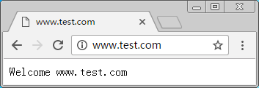
5.2 Nginx+Apache环境
Apache的基本配置——访问权限控制
在完成相关文件的创建后，重启Apache服务使配置生效，然后通过浏览器访问。
当用户有访问权限时，就会出现如图所示的结果。
如果没有权限访问时，就会出现Forbidden错误提示。

Slide 81
5.2 Nginx+Apache环境
Apache的基本配置——分布式配置文件
分布式配置文件是为目录单独进行配置的文件，可以实现在不重启服务器的前提下更改某个目录的配置。
AllowOverride All开启分布式配置文件，该文件中的配置将会覆盖原有的目录配置，方便了网站管理员对目录的管理。
AllowOverride None关闭分布式配置文件，避免影响服务器的运行效率。

Slide 82
5.2 Nginx+Apache环境
Apache的基本配置——分布式配置文件
<Directory "/var/www/www.test.com">
Require all granted
AllowOverride All
</Directory>
Apache就会到站点下的各个目录中读取分布式配置文件，文件名为“.htaccess”（“.”表示隐藏文件，而不是文件扩展名）
在分布式配置文件中可以直接编写<Directory>中的大部分配置，如通过Options指令开启或关闭目录浏览，通过ErrorDocument指令自定义错误页面。

Slide 83
5.2 Nginx+Apache环境
Apache的基本配置——目录浏览功能
当开启Apache目录浏览功能时，如果访问的目录中没有默认索引页（如index.html），就会显示目录中的文件列表。

Slide 84
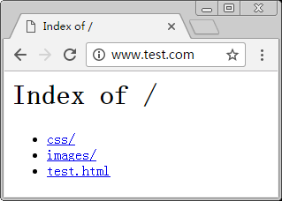
5.2 Nginx+Apache环境
Apache的基本配置——目录浏览功能
下面在目录“/var/www/www.test.com”中创建“.htaccess”文件，编写如下配置。
DirectoryIndex index.html index.htm
Options Indexes
DirectoryIndex指令用于配置默认索引页
Options指令用于配置目录选项
Indexes表示启用文件列表
“Options -Indexes”表示关闭目录浏览功能

Slide 85
5.2 Nginx+Apache环境
Apache的基本配置——自定义错误页面
在自定义错误页面之前，Apache会显示自带的错误页面，HTML模板保存在Apache的error目录。
ErrorDocument 403 /403.html
ErrorDocument 404 /404.html
ErrorDocument 500 /500.html
在自定义错误页面之后，当发生错误时，Apache就会根据ErrorDocument指令配置的状态码显示对应的自定义页面，指定页面可以是一个URL地址，或站点目录下的某个文件。

Slide 86
5.2 Nginx+Apache环境
Apache的基本配置——模块开启和关闭
Apache支持动态模块机制
Apache支持将一些模块编译成独立的“.so”文件，保存在modules目录中，然后利用httpd.conf中的LoadModule指令开启或关闭这些模块，这是一种非常灵活的动态模块机制。
Nginx从1.9.11版本开始也支持了类似的动态模块机制。

Slide 87
5.2 Nginx+Apache环境
Apache的基本配置——模块开启和关闭
在前面的安装步骤中，安装Apache时通过编译选项选择了mod_deflate、mod_ssl两个附加模块，这两个模块编译后的“.so”文件就保存在modules目录。
[root@localhost apache2]# ls modules | grep -P 'deflate|ssl'
mod_deflate.so
mod_ssl.so
查看已安装的模块

Slide 88
5.2 Nginx+Apache环境
Apache的基本配置——模块开启和关闭
在Apache安装后上述这两个模块没有被开启，需要在httpd.conf中手动开启。
编辑httpd.conf文件，分别找到如下两行配置，取消“#”注释，然后保存文件并重启Apache服务即可使模块生效。
# LoadModule deflate_module modules/mod_deflate.so
# LoadModule ssl_module modules/mod_ssl.so
去掉

Slide 89
5.2 Nginx+Apache环境
Apache的基本配置——模块开启和关闭
为了测试模块是否开启，可以使用apachectl的“-M”选项显示已开启的模块列表。
[root@localhost apache2]# ./bin/apachectl -M | grep -P 'deflate|ssl'
deflate_module (shared)
ssl_module (shared)
在上述输出结果中，shared表示该模块属于动态模块，和static静态模块相比，动态模块可以自由开启和关闭，但相比静态模块在性能方面有所损失。

Slide 90
5.2 Nginx+Apache环境
Apache与PHP整合
对于处理PHP动态请求来说：
Apache+PHP的稳定性高于Nginx+PHP-FPM的方式；
原因是PHP利用了Apache的动态模块机制实现了高度整合。

Slide 91
5.2 Nginx+Apache环境
Apache与PHP整合
实现的原理：
在安装Apache时，编译选项中有一个“--enable-so”，添加此选项后，Apache就会在bin目录下生成一个apxs程序。
Apxs（Apache extension tool）是Apache提供的一个扩展工具，用于编译模块。
PHP的configure程序可利用apxs编译一个Apache访问PHP的模块，以实现整合。

Slide 92
5.2 Nginx+Apache环境
Apache与PHP整合——编译安装PHP
[root@localhost ~]# cd php-5.6.27
[root@localhost php-5.6.27]# make clean # 若之前安装过Nginx+PHP，则需要清理
[root@localhost php-5.6.27]# ./configure --prefix=/usr/local/php \
--with-apxs2=/usr/local/apache2/bin/apxs --with-zlib --enable-zip \
--enable-mbstring --with-mcrypt --with-mysql --with-mysqli --with-pdo-mysql \
--with-gd --with-jpeg-dir --with-png-dir --with-freetype-dir --with-curl \
--with-openssl --with-mhash --enable-bcmath --enable-opcache
[root@localhost php-5.6.27]# make && make install

Slide 93
5.2 Nginx+Apache环境
Apache与PHP整合——编译安装PHP
完成PHP的编译安装后，在Apache的modules目录中可以看到编译后的PHP模块，在httpd.conf配置文件中会看到该模块已经添加并启用。
[root@localhost ~]# cd /usr/local/apache2
[root@localhost apache2]# ls modules | grep php
libphp5.so
[root@localhost apache2]# grep php conf/httpd.conf
LoadModule php5_module modules/libphp5.so

Slide 94
5.2 Nginx+Apache环境
Apache与PHP整合——编译安装PHP
若初次安装PHP，还需要将php.ini复制到php的lib目录中。
[root@localhost apache2]# cd ~/php-5.6.27
[root@localhost php-5.6.27]# cp php.ini-development /usr/local/php/lib/php.ini
值得一提的是，php.ini的保存目录既可以使用“--with-config-file-path”编译选项来指定，也可以在httpd.conf文件中通过PHPIniDir指令进行指定。

Slide 95
5.2 Nginx+Apache环境
Apache与PHP整合——Apache相关配置
① 为了使Apache能够识别“.php”扩展名的文件，将文件交给PHP模块处理，需要在httpd.conf中配置文件的扩展名。编辑httpd.conf文件，添加如下配置即可。
<FilesMatch "\.php$">
setHandler application/x-httpd-php
</FilesMatch>

Slide 96
5.2 Nginx+Apache环境
Apache与PHP整合——Apache相关配置
② 配置目录索引页，使目录中的index.php文件可作为默认页面。在httpd.conf中搜索DirectoryIndex，找到如下配置，将index.php添加到index.html后面即可。
<IfModule dir_module>
DirectoryIndex index.html index.php
</IfModule>

Slide 97
5.2 Nginx+Apache环境
Apache与PHP整合——访问测试
为了测试Apache+PHP环境是否正确安装和配置成功，接下来在www.ng.test文档目录下创建文件info.php，编写代码输出phpinfo信息，具体操作如下。
[root@localhost ~]# cd /usr/local/apache2/htdocs/www.ng.test/
[root@localhost www.ng.test]# echo '<?php phpinfo();' > info.php

Slide 98
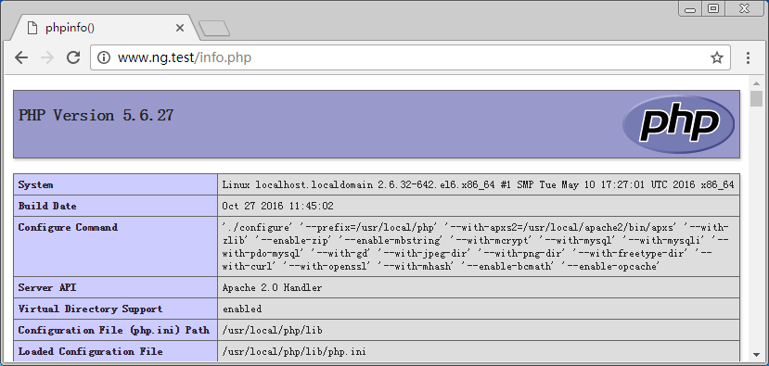
5.2 Nginx+Apache环境
Apache与PHP整合——访问测试

Slide 99
5.2 Nginx+Apache环境
Nginx+Apache动静分离
由Nginx提供对外访问，静态请求直接由Nginx处理，动态请求转交给Apache处理，这样就实现了动静分离。
动态请求是指该请求需要服务器端的程序处理。
静态请求不需要程序处理，直接读取文件并返回即可。

Slide 100
5.2 Nginx+Apache环境
Nginx+Apache动静分离

Slide 101
5.2 Nginx+Apache环境
Nginx+Apache动静分离——更改Apache监听端口
当Nginx作为前端Web服务器后，就会占用80端口。而为了让Apache正常运行，需要改变Apache监听的端口号。
（1）更改Apache的httpd.conf文件
（2）更改httpd-vhosts.conf配置文件
<VirtualHost *:81>
DocumentRoot "/var/www/www.test.com"
ServerName test.com
ServerAlias www.test.com
</VirtualHost>
Listen 81

Slide 102
5.2 Nginx+Apache环境
Nginx+Apache动静分离——更改Apache监听端口
注意
需要注意的是，在配置虚拟主机时，Apache与Nginx的站点目录、主机
名要相同。Apache可以通过ServerAlias指令添加多个域名。更改配置文件后，重启Apache服务使配置生效。另外，由于Apache不需要提供对外访问，只在本机能够访问即可，因此不需要打开防火墙的81端口。

Slide 103
5.2 Nginx+Apache环境
Nginx+Apache动静分离——更改Nginx对动态请求的处理
接下来在Nginx中配置域名为www.test.com的虚拟主机，将“.php”请求通过proxy_pass指令转到本机的81端口，并设置HTTP消息头中的Host。

Slide 104
5.2 Nginx+Apache环境
Nginx+Apache动静分离——更改Nginx对动态请求的处理
server {
listen 80;
server_name test.com www.test.com;
root /var/www/www.test.com;
index index.html index.htm index.php;
location ~ \.php$ {
proxy_pass http://127.0.0.1:81;
proxy_set_header Host $host;
}
}
proxy_pass指令用于代理客户端浏览器请求Apache服务器
proxy_set_header指令用于发送Host消息头

Slide 105
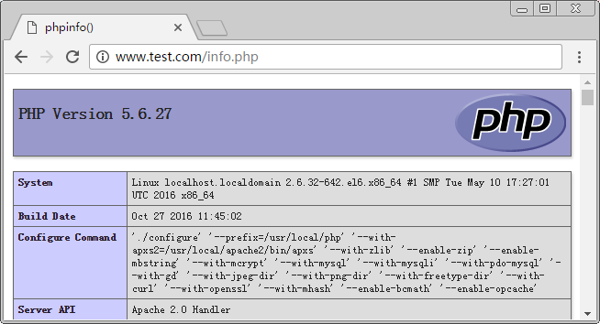
5.2 Nginx+Apache环境
Nginx+Apache动静分离——更改Nginx对动态请求的处理
为了测试当前配置是否成功，在www.test.com虚拟主机文档目录下创建info.php文件，编写代码输出phpinfo信息。

Slide 106
5.2 Nginx+Apache环境
Nginx+Apache动静分离——传递客户端IP地址
为什么要传递客户端IP地址：因为Nginx在反向代理时，被Apache当成了客户端，因此获取到了Nginx的IP地址，而不是真实的客户端IP地址。
解决办法：借助HTTP请求消息头
Nginx获取到客户端IP后，将IP放入专门定义的消息头“X-Client-IP”中；
反向代理时将消息头发送给Apache，然后在Apache中替换REMOTE_ADDR
REMOTE_ADDR表示客户端的IP地址。

Slide 107
5.2 Nginx+Apache环境
Nginx+Apache动静分离——传递客户端IP地址
① 在Nginx的www.test.com虚拟主机原有配置的基础上增加X-Client-IP消息头
变量$remote_addr保存了客户端的IP地址，然后将其添加到X-Client-IP消息头中。
如果Nginx收到的请求中已经存在X-Client-IP消息头，则会被替换，从而防止伪造客户端IP的情况发生。
location ~ \.php$ {
proxy_pass http://127.0.0.1:81;
proxy_set_header Host $host;
proxy_set_header X-Client-IP $remote_addr;
}

Slide 108
5.2 Nginx+Apache环境
Nginx+Apache动静分离——传递客户端IP地址
② Apache检测REMOTE_ADDR是否为代理服务器的IP地址
LoadModule remoteip_module modules/mod_remoteip.so
RemoteIPHeader X-Client-IP
RemoteIPInternalProxy 127.0.0.1
模块mod_remoteip用于检测REMOTE_ADDR是否为代理服务器的IP地址（如127.0.0.1）。
如果是，则从自定义的HTTP消息头（如X-Client-IP）中读取客户端IP。

Slide 109
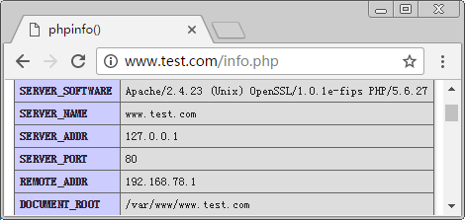
5.2 Nginx+Apache环境
Nginx+Apache动静分离——传递客户端IP地址
③ 在配置生效后，通过浏览器查看www.test.com虚拟机的phpinfo信息

Slide 110
5.3 Nginx+Tomcat环境
Tomcat的安装与使用——获取Tomcat和JRE
由于Tomcat主要用于运行JavaWeb项目，所以需要在系统中安装JRE（Java Runtime Environment，Java运行环境）。
如果需要直接在服务器中开发JavaWeb项目，则需要安装JDK（Java Development Kit，Java开发工具包）。

Slide 111
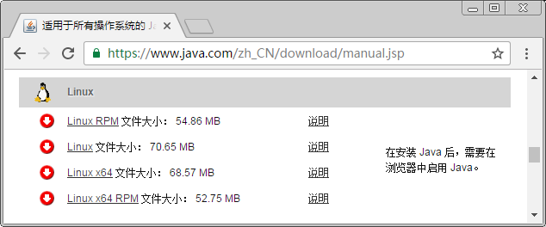
5.3 Nginx+Tomcat环境
Tomcat的安装与使用——获取Tomcat和JRE
本书选择只安装JRE，在网站https://www.java.com中可以获取JRE的下载地址。

Slide 112
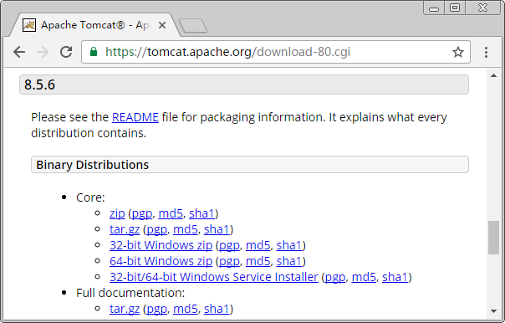
5.3 Nginx+Tomcat环境
Tomcat的安装与使用——获取Tomcat和JRE
在Apache的官方网站中获取Tomcat的下载地址https://tomcat.apache.org
目前Tomcat发布了6.x、7.x、8.x、9.x四种版本，本书选择8.5版本。

Slide 113
5.3 Nginx+Tomcat环境
Tomcat的安装与使用——获取Tomcat和JRE
在获取到JRE（jre-8u111-linux-x64.tar.gz）和Tomcat（apache-tomcat-8.5.6.tar.gz）后，保存到Linux服务器中，然后按照如下操作步骤进行安装。

Slide 114
5.3 Nginx+Tomcat环境
Tomcat的安装与使用——获取Tomcat和JRE
解压文件后移动到/usr/local目录中。
[root@localhost ~]# tar –zxvf jre-8u111-linux-x64.tar.gz
[root@localhost ~]# tar -zxvf apache-tomcat-8.5.6.tar.gz
[root@localhost ~]# mv jre1.8.0_111 /usr/local/jre
[root@localhost ~]# mv apache-tomcat-8.5.6 /usr/local/tomcat

Slide 115
5.3 Nginx+Tomcat环境
Tomcat的安装与使用——查看Tomcat目录结构
切换到Tomcat目录中查看目录结构，具体结果如下。
[root@localhost tomcat]# ls
bin conf lib LICENSE logs NOTICE RELEASE-NOTES RUNNING.txt temp
webapps work

Slide 116
5.3 Nginx+Tomcat环境
Tomcat的安装与使用——查看Tomcat目录结构
bin：存放可执行文件和脚本
conf：存放各种配置文件，如web.xml、server.xml
lib：存放一些扩展名为“.jar”的库文件
logs：存放日志文件
temp：存放Tomcat运行时产生的临时文件
webapps：Web应用程序的主要发布目录
work：Tomcat的工作目录，存放JSP编译生成的Servlet源文件和字节码文件

Slide 117
5.3 Nginx+Tomcat环境
Tomcat的安装与使用——将Tomcat添加为系统服务
具体操作步骤
执行“vi /etc/init.d/tomcat”命令编写Tomcat的服务脚本，实现service方式管理。
为nobody用户设置操作Tomcat目录的权限，需要设置目录的所属用户和组。
为tomcat服务脚本文件设置执行权限，设置开机启动，然后启动服务。
具体内容详见教材。

Slide 118
5.3 Nginx+Tomcat环境
Tomcat的安装与使用——将Tomcat添加为系统服务
启动tomcat服务
[root@localhost ~]# service tomcat start
Using CATALINA_BASE: /usr/local/tomcat
Using CATALINA_HOME: /usr/local/tomcat
Using CATALINA_TMPDIR: /usr/local/tomcat/temp
Using JRE_HOME: /usr/local/jre
Using CLASSPATH: /usr/local/tomcat/bin/bootstrap.jar:/usr/local/tomcat/bin/tomcat-juli.jar

Slide 119
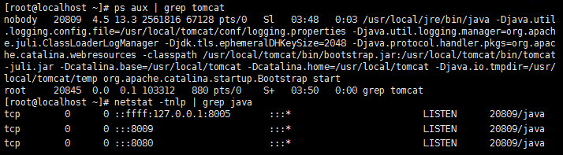
5.3 Nginx+Tomcat环境
Tomcat的安装与使用——将Tomcat添加为系统服务
查看Tomcat进程和监听端口
8005端口用于关闭Tomcat
8080端口用于提供对外的Web访问（HTTP/1.1协议）
8009端口用于与其他Web服务器建立AJP（Apache JServ Protocol）协议连接
可通过Tomcat的conf配置文件目录中的server.xml文件查看关于端口号的配置

Slide 120
5.3 Nginx+Tomcat环境
Tomcat的安装与使用——访问测试
由于Tomcat默认监听8080端口，为了能够通过客户端浏览器进行访问，需要在防火墙中打开8080端口，具体操作如下。
[root@localhost ~]# iptables -I INPUT -p tcp --dport 8080 -j ACCEPT
[root@localhost ~]# service iptables save

Slide 121
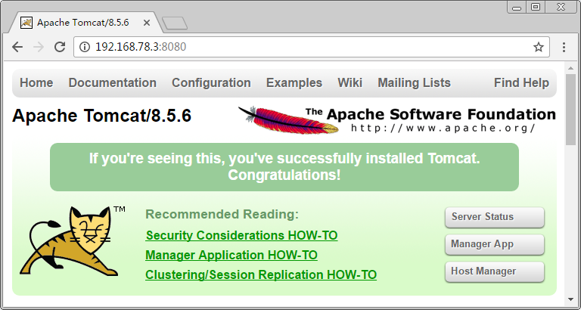
5.3 Nginx+Tomcat环境
Tomcat的安装与使用——访问测试

Slide 122
5.3 Nginx+Tomcat环境
Nginx+Tomcat动静分离
JavaWeb项目中的动态资源使用“.jsp”或“.do”扩展名，并且在站点文档目录中通过WEB-INF和META-INF目录保存一些配置信息。
下面以Tomcat的默认站点为例，实现Nginx+Tomcat的动静分离。

Slide 123
5.3 Nginx+Tomcat环境
Nginx+Tomcat动静分离
① 设置网站根目录和
默认访问页面
server {
listen 80;
server_name tomcat.ng.test;
root /usr/local/tomcat/webapps/ROOT;
index index.html index.htm index.jsp index.do;
}

Slide 124
5.3 Nginx+Tomcat环境
Nginx+Tomcat动静分离
② 设置禁止访问的目录和动态请求处理
location ~ /(WEB-INF|META-INF) {
deny all;
}
location ~ \.(jsp|do)$ {
proxy_pass http://127.0.0.1:8080;
proxy_set_header X-Client-IP $remote_addr;
}

Slide 125
5.3 Nginx+Tomcat环境
Nginx+Tomcat动静分离
③ 设置静态请求处理
location ~ ^/(docs|examples)(/.*)*$ {
root /usr/local/tomcat/webapps;
}

Slide 126
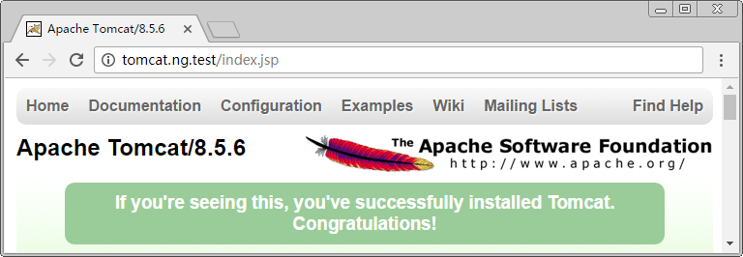
5.3 Nginx+Tomcat环境
Nginx+Tomcat动静分离
测试Nginx+Tomcat环境

Slide 127
5.4 OpenResty环境
OpenResty的安装与使用
OpenResty：是一个基于Nginx与Lua的高性能Web平台。
组成：内部集成了大量精良的Lua库和第三方模块，实现了将Web服务直接整合在Nginx服务的内部，从而充分利用Nginx的非阻塞I/O模型提高性能。
特点：方便搭建处理超高并发、扩展性极高的动态Web应用、Web服务和动态网关。
操作对象：HTTP客户端请求，MySQL、PostgreSQL、Memcached以及Redis等远程后端数据库系统都能一致的高性能响应。

Slide 128
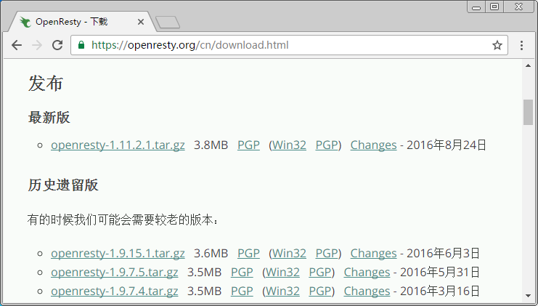
5.4 OpenResty环境
OpenResty的安装与使用——获取OpenResty
OpenResty的官方网站https://openresty.org可以获取软件源代码的下载：

Slide 129
5.4 OpenResty环境
OpenResty的安装与使用——获取OpenResty
获取openresty-1.11.2.1.tar.gz文件后，保存到Linux服务器，然后解压查看。
[root@localhost ~]# tar -zxvf openresty-1.11.2.1.tar.gz
[root@localhost ~]# cd openresty-1.11.2.1
[root@localhost openresty-1.11.2.1]# ls
bundle configure COPYRIGHT patches README.markdown README-win32.txt util

Slide 130
5.4 OpenResty环境
OpenResty的安装与使用——编译安装OpenResty
① 安装依赖包
[root@localhost ~]# yum -y install perl pcre-devel openssl-devel
② 编译安装
[root@localhost openresty-1.11.2.1]# ./configure
[root@localhost openresty-1.11.2.1]# make && make install
“./configure --help”命令可以查看编译选项说明
“--prefix”用于指定安装目录，默认为/usr/local/openresty

Slide 131
5.4 OpenResty环境
OpenResty的安装与使用——编译安装OpenResty
③ 查看目录结构
[root@localhost ~]# cd /usr/local/openresty
[root@localhost openresty]# ls
bin luajit lualib nginx pod resty.index site
bin：存放二进制可执行文件
luajit：存放LuaJIT（Lua代码解释器）相关的文件
lualib：存放Lua库文件
nginx：OpenResty整合的Nginx存放在这个目录
pod：存放用于bin/restydoc程序读取的pod文档
resty.index：存放pod文档的索引
site：OPM（OpenResty Package Manager）包的存放目录

Slide 132
5.4 OpenResty环境
OpenResty的安装与使用——后续配置
OpenResty的可执行文件实际上是nginx/sbin/nginx的软链接，因此可以直接按照Nginx的方式来使用。
[root@localhost openresty]# ll bin | grep openresty
lrwxrwxrwx. 1 root root ... openresty -> /usr/local/openresty/nginx/sbin/nginx

Slide 133
5.4 OpenResty环境
OpenResty的安装与使用——后续配置
下面为OpenResty整合的Nginx可执行文件添加到环境变量目录中，操作如下。
[root@localhost ~]# cd /usr/local/openresty/nginx/sbin
[root@localhost sbin]# ln -s `pwd`/nginx /usr/local/sbin/nginx

Slide 134
5.4 OpenResty环境
OpenResty的安装与使用——后续配置
完成上述操作后，就可使用如下命令实现OpenResty的启动、重新加载配置和停止。
[root@localhost ~]# nginx
[root@localhost ~]# nginx -s reload
[root@localhost ~]# nginx -s stop

Slide 135
5.4 OpenResty环境
OpenResty的安装与使用——后续配置
注意
如果是在全新的系统中安装OpenResty，还需要在防火墙中开放80端口。
[root@localhost ~]# iptables -I INPUT -p tcp --dport 80 -j ACCEPT
[root@localhost ~]# service iptables save

Slide 136
5.4 OpenResty环境
OpenResty的安装与使用——后续配置
值得一提
在安装Nginx时编写的/etc/init.d/nginx服务脚本也可以直接改为OpenResty中的Nginx来使用，只需要修改其中的路径即可，如下所示。
DAEMON=/usr/local/openresty/nginx/sbin/nginx

Slide 137
5.4 OpenResty环境
OpenResty开发入门
OpenResty的应用场合：WAF（Web Application Firewall，Web应用防火墙）、CDN（Content Delivery Network，内容分发网络）调度、广告系统、消息推送系统、RESTful API（一种服务器接口技术）等。
在使用OpenResty相关技术的公司：CloudFlare、奇虎360、新浪、京东等。

Slide 138
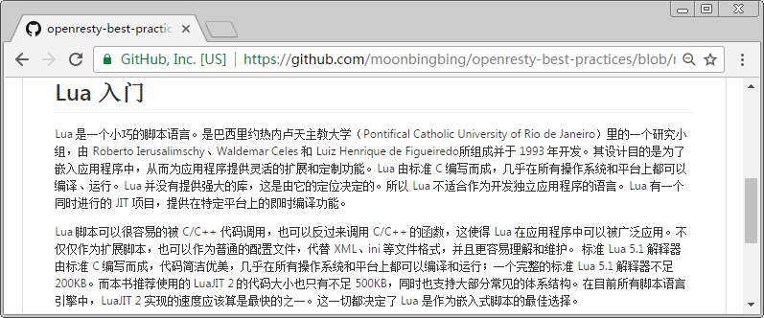
5.4 OpenResty环境
OpenResty开发入门
OpenResty平台离不开Nginx和Lua语言，读者可通过GitHub开源平台中的openresty-best-practices（OpenResty最佳实践）项目进行深入学习。

Slide 139
5.4 OpenResty环境
OpenResty开发入门——使用命令行程序
OpenResty提供了命令行程序bin/resty用于直接执行Lua脚本或代码。
[root@localhost ~]# cd /usr/local/openresty/bin
[root@localhost bin]# ./resty -e 'print("hello")'
Hello
[root@localhost bin]# echo 'print("Hello")' > ~/hello.lua
[root@localhost bin]# ./resty ~/hello.lua
Hello
方式一
方式二

Slide 140
5.4 OpenResty环境
OpenResty开发入门——使用命令行程序
查看帮助文档：OpenResty还提供了一个查看帮助文档的工具restydoc，通过选项“-s”指定一个指令名称即可查看该指令的帮助文档。
[root@localhost bin]# ./restydoc -s proxy_pass

Slide 141
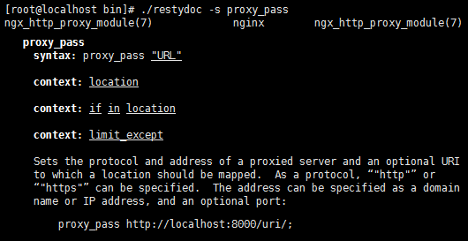
5.4 OpenResty环境
OpenResty开发入门——使用命令行程序
restydoc程序要求终端使用UTF-8编码（Xshell默认为此编码），并且系统中已经安装了新版本的groff（GNU troff，一种文档排版程序），若版本较旧时一些特殊字符将无法正常显示，需要下载最新版本编译安装，网址为https://www.gnu.org/software/groff/。

Slide 142
5.4 OpenResty环境
OpenResty开发入门——在配置文件中使用Lua
OpenResty支持直接在Nginx配置文件中编写Lua代码，或者指定某个Lua脚本文件。
在开始编写代码前，为了避免影响Nginx原有的文件，可以将工作目录临时更改为当前用户家目录。
[root@localhost ~]# mkdir work
[root@localhost ~]# cd work
[root@localhost work]# mkdir logs conf

Slide 143
5.4 OpenResty环境
OpenResty开发入门——在配置文件中使用Lua
方式一
1 worker_processes 1;
2 error_log logs/error.log;
3 events {
4 worker_connections 1024;
5 }
6 http {
7 server {
8 listen 8080;
9 location / {
10 default_type text/html;
11 content_by_lua_block {
12 ngx.say('<p>Hello World</p>')
13 }
14 }
15 }
16 }
创建配置文件
vi conf/nginx.conf

Slide 144
5.4 OpenResty环境
OpenResty开发入门——在配置文件中使用Lua
变更Nginx工作目录，并访问测试
[root@localhost work]#nginx -s stop
[root@localhost work]# nginx -p .
[root@localhost work]# curl http://localhost:8080
<p>Hello World</p>
如果当前Nginx服务已经启动，需要先执行“nginx -s stop”停止服务，再变更Nginx工作目录并启动服务。
选项“-p”用于改变Nginx工作目录
参数“.”表示改变为当前目录

Slide 145
5.4 OpenResty环境
OpenResty开发入门——在配置文件中使用Lua
通过外部文件来执行Lua脚本。打开conf/nginx.conf文件，修改server配置如下。
方式二
1 server {
2 listen 8080;
3 location /test.lua {
4 default_type text/html;
5 lua_code_cache off;
6 content_by_lua_file test.lua;
7 }
8 }

Slide 146
5.4 OpenResty环境
OpenResty开发入门——在配置文件中使用Lua
content_by_lua_file指令用于引入外部文件
lua_code_cache用于缓存lua文件在默认情况会对lua文件进行缓存以提高效率，而在开发环境可以临时关闭缓存以方便测试。
执行“vi ~/work/test.lua”创建Lua脚本文件，编写代码如下。
ngx.say('<h1>Hello World</h1>')

Slide 147
5.4 OpenResty环境
OpenResty开发入门——在配置文件中使用Lua
变更Nginx工作目录，并访问测试
[root@localhost work]# nginx -p . -s reload
[root@localhost work]# curl http://localhost:8080/test.lua
<h1>Hello World</h1>

Slide 148

课后练习
Nginx+PHP环境中实现Socket方式通信
在搭建Nginx+PHP环境时，Nginx与PHP之间的FastCGI连接除了用本地IP（127.0.0.1）的方式，还可以使用Socket方式。
Unix Domain Socket是一种进程间通信机制，在进行本地的两个进程之间通信时，相比使用本地IP的方式更有效率。
请尝试在Nginx+PHP环境中实现Socket方式通信。

